Slide 1
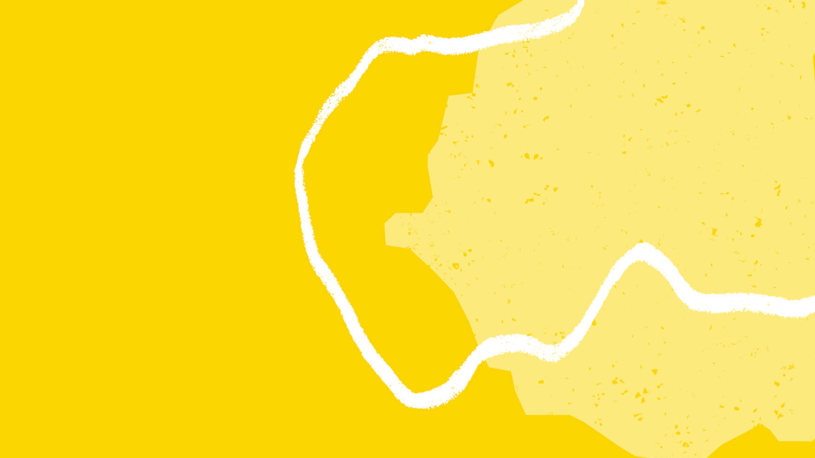

Collecte voor noodhulp aan Haïti

Slide 2
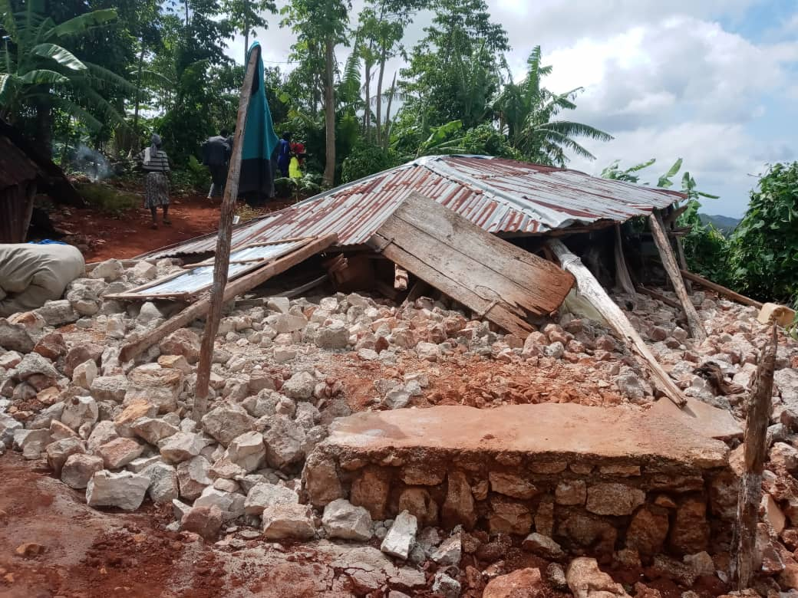

In Haïti zijn op 14 augustus door een zware aardbeving minstens 1.419 doden gevallen. Meer dan 13.785 huizen zijn verwoest.

Slide 3
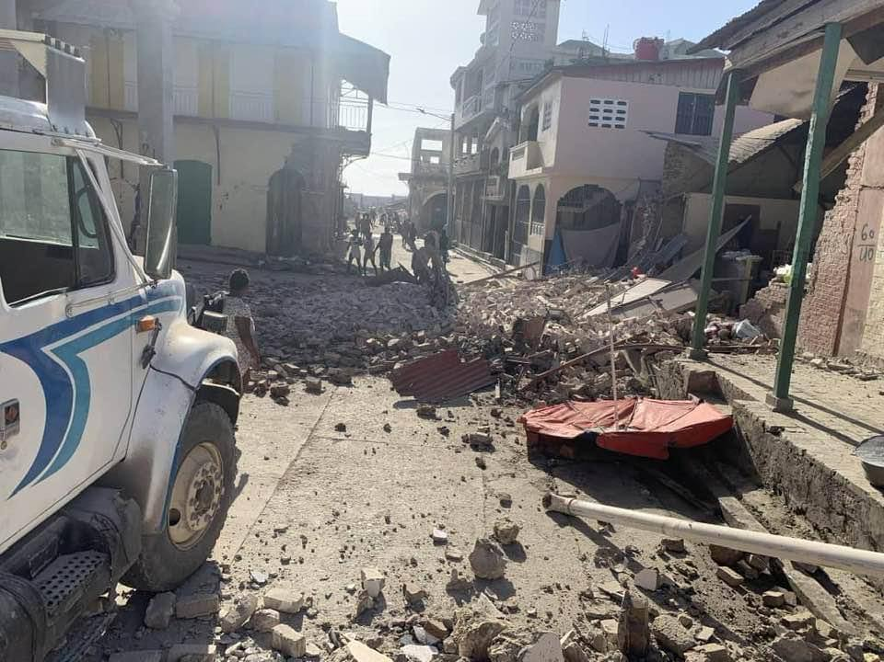
Tearfund komt via onze partner en lokale kerken in actie voor de slachtoffers van de aardbeving.

Slide 4
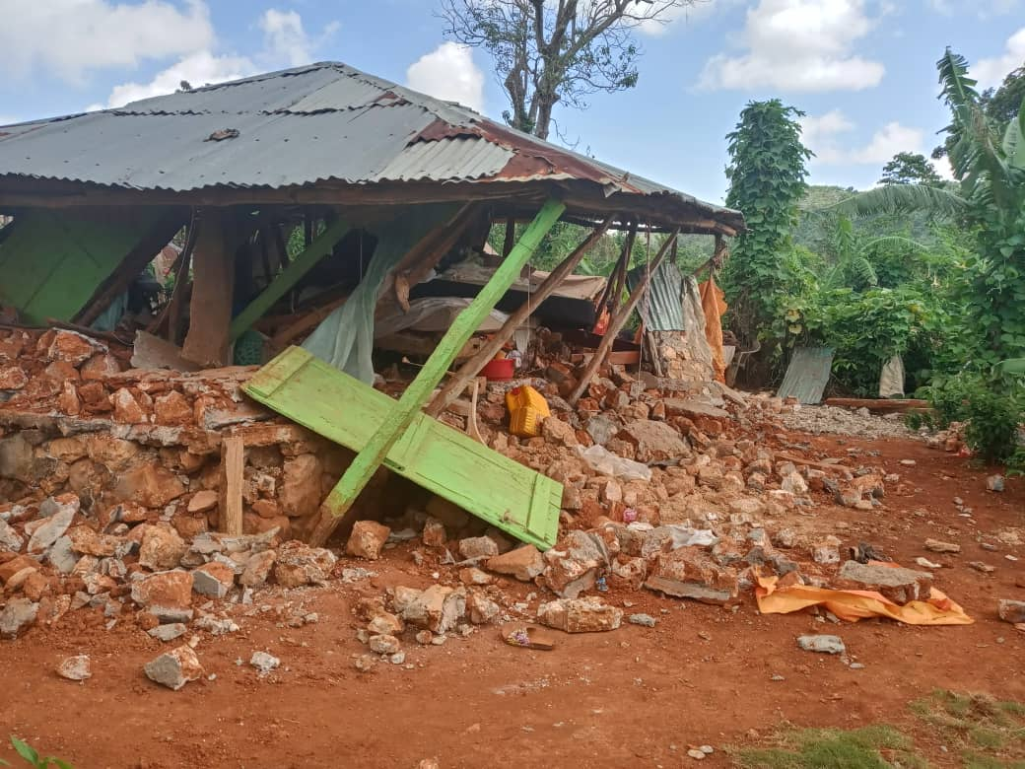
Haïti krijgt ramp op ramp te verduren en is een van de
armste landen ter wereld. Uw hulp is daarom hard nodig.

Slide 5


Geef daarom aan
de collecte voor Haïti
Overmaken kan ook
Tearfund bankrekening:
NL32 ABNA 0501 0303 01
o.v.v. Noodhulp Haïti
www.Tearfund.nl/collecte

